Slide 1
Grafik Programlama Dersi -2-
Ümit Aksoylu, Özgür Yazılım Topluluğu

Slide 2
İnitgraph Fonksiyonu
Bu fonksiyon seçilen grafik sürücüsünden grafik sisteminin yüklenmesini ve istenen grafik modunda çalıştırılmasını sağlar. fonksiyonun genel gösterimi şöyledir:
void initgraph(int *graphdriver, int *graphmode, char *pathtodriver);

Slide 3
Bu fonksiyonu kullanabilmemiz için öncelikle grafik sürücüsünün macro değerini atayacağımız bir ile grafik modunu atayacağımız bir başka değişken tanımlamalıyız. Bunun için aşağıdaki değerlerden yararlanabiliriz.

Slide 4
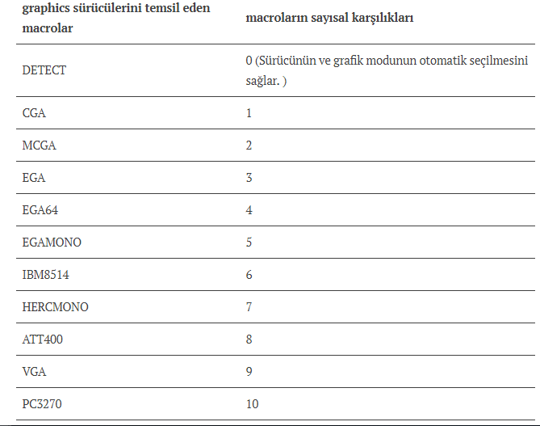

Slide 5
DetectTo Fonksiyonu
DETECT0 (Sürücünün ve grafik modunun otomatik seçilmesini sağlar. )
Asla optimum çözüm değildir, ekran kartı driverı yok sayılarak ekran kartı ile iletişim kurulur
Çözünürlük düşük olacaktır. Flickering problemleri olabilir.
Buradaki flickering problemleri double buffering algoritmaları ile asenkron hale getirilerek çözülebilir

Slide 6
Dikkat !
DetectTo, mümkün oldukça kullanılmamalıdır.
Sistemin yongasına uygun ekran modu bilinmediğinde otomatik tespit edilip atanması için yongaya geçici bir grafik modu init eder

Slide 7
İnitwindow Fonksiyonu
Arkaplanda DetectTo kullanarak ekran kartına erişir ve belirlenen boyutlarda bir grafiksel arayüz ekranı oluşturur
#include Void initwindow(int width, int height);

Slide 8
#include <graphics.h> int main() { initwindow(400,300);
while(!kbhit());
closegraph(); return 0; }

Slide 9
Closegraph nedir ?
Closegraph, grafik sistemi tarafından kullanılan tüm belleği serbest bırakır sonra ekranı initgraph’ı (yada initwindow)kullanılmadan önceki moda geri yükler. Closegraph() fonksiyonunu genel gösterimi söyledir:
#include void closegraph(int wid=ALL_WINDOWS); veya
#include void closegraph(int wid=CURRENT_WINDOW);
Bu fonksiyon içine hiç değer yazılmadan kullanıldığında ALL_WINDOWS parametresi işlevi görür.

Slide 10
#include <graphics.h> int main() { initwindow(400,300);
while(!kbhit());
closegraph(); return 0; }

Slide 11
Kbhit fonksiyonu nedir ?
Klavyeden gelen veriyi alan fonksiyondur.
Scanf’in aksine, herhangi bir anda girilen asenkron veriyi alabilir.
Yani inputu almak için beklemez, input olmadığında devam eder.
#include Void initwindow(int width, int height);

Slide 12
#include <graphics.h> int main() { initwindow(400,300);
while(!kbhit());
closegraph(); return 0; }
Bu kullanım, herhangi bir tuşa basıldığında closegraph’ı çağır yani grafiği sonlandır demektir.

Slide 13
Temel Çizim Fonksiyonları

Slide 14
Lineto Fonksiyonu
Ekranın bir referans noktası vardır. Bu noktayı başlangıç kabul ederek bir çizgi çizer.
Dolayısı ile sadece iki parametre alır. Bunlar hedef X ve hedef Y noktalarıdır.

Slide 15
#include <graphics.h> int main() { initwindow(400,300);
lineto(50,50);
lineto(50,50); return 0;
}

Slide 16
Moveto Fonksiyonu
Ekranın başlangıç noktasını belirlenen piksele kaydırır.
Konum parametresi verilmeyen fonksiyonlar; x1 y1 parametresi olarak başlangıç noktasını kullanır
moveto(100,100);

Slide 17
Linerel Fonksiyonu
Bu fonksiyon için başlangıç noktası moveto ve moverel fonksiyonları ile belirlenebileceği gibi kendisinden önce bir lineto çizimi yapılmışsa veya linerel çizimi varsa başlangıç noktası, bu çizimlerin bitiş noktası olarak alınır.
void linerel(int x,int y)

Slide 18
Moverel Fonksiyonu
Moveto ile atanan referans noktasını ötelemeye yarayan fonksiyondur.
Void Moveto(50,-20)
Fonksiyonu, moveto ile atanmış referans noktasını x ekseninde +50 (sağa), y ekseninde ise – 20 (sola) öteleyecektir

Slide 19
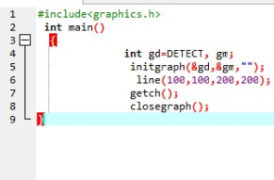
Line Fonksiyonu
void line (int x1,int y1, int x2, int y2);
bu fonksiyon (x1,y1) noktası ile (x2,y2) noktası arasında bir doğru çizer.

Slide 20
#include <graphics.h> int main() { initwindow(400,300);
line(100,100,200,200);
moveto(100,100);
lineto(50,50); return 0;
}

Slide 21
Bilmekte Fayda Var: Ön Grafik Komutları

Slide 22
Setcolor Fonksiyonu
Bir çizim fonksiyonundan önce, Grafik kütüphanesine sıradaki çizimin hangi renkte çizilmesi gerektiğini söyleyen fonksiyondur.
Fonksiyondan önce çağırılması, “bir sonraki fonksiyon için geçerli rengi … yap” anlamına gelir.
Bu nedenle kullanıldıktan sonra varsayılan haline getirilmelidir aksi halde kullanımının ardından bir sonraki setcolor fonksiyonuna kadar tüm çizimler aynı renk olacaktır
Setcolor, 16 lık sistemde mevcut olan HEXCOLOR sistemini kullanır. Bu renkleri programınızda
system(“COLOR HEX”); fonksiyonunu çağırarak görebilirsiniz. Zira sistemden sisteme renk farkı olabilir. Ancak şu anda tüm bilgisayarların aynı olacaktır (İşletim sistemi, ekran standartları benzerliği vs.)

Slide 23
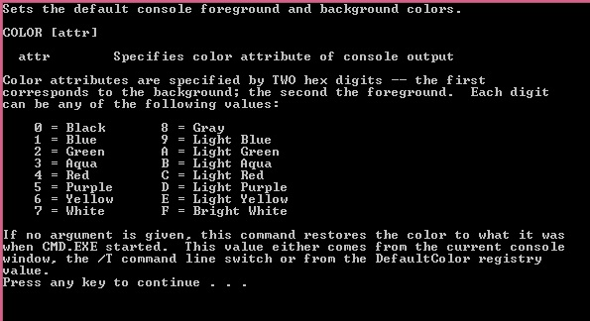
Setcolor için renk kodları
void setcolor(int color);
Biçiminde kullanılır.
Renklerin takma isimleri de kullanılabilir. Örneğin Secolor(4) yazmak yerine setcolor(RED) yazabilirsiniz.

Slide 24
Setlinestyle Fonksiyonu
Çizim fonksiyonlarıyla oluşturmak istediğiniz geometrik cisimlerin tüm kenarlarını belirli bir desen ile oluşturulmasını sağlayan ön grafik komutudur
Çizim fonksiyonundan önce gelir ve kendinden sonraki tüm fonksiyonların çizim biçimini etkilerler. Bu nedenle sadece bir çizim için kullanılacaksa kullanımının ardından tekrar varsayılan (nötr) haline döndürecek bir kod yazılmalıdır

Slide 25
void setlinestyle(int linestyle, unsigned upattern, int thickness);
line,linerel,lineto,rectangle,drawpoly,bar3d,circle,arc,pieslice,ellipse,sector,fillellipse,fillpoly fonksiyonlarında çalışırken bar fonksiyonunda çalışmaz.

Slide 26
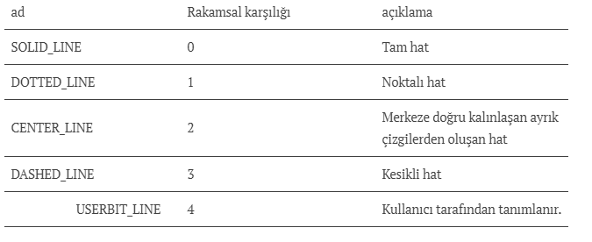
Setlinestyle için ilk parametre :linestyle

Slide 27

Setlinestyle için ikinci parametre :thickness (hat kalınlığı)

Slide 28
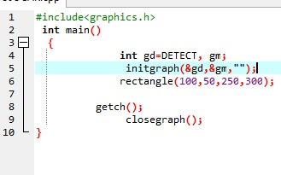
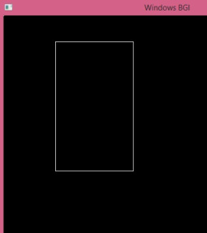
Rectangle Fonksiyonu
void rectangle(int x1, int y1, int x2, int y2);
Aldığı noktaları köşe olarak gösteren bir dikdörtgen çizer.
Kare için bir fonksiyon yoktur. Rectangledan türetilir

Slide 29
Drawpoly Fonksiyonu
Üçgen, dörtgen, beşgen gibi kenar sayısı ‘den büyük poligon olarak adlandırılan tüm geometrik cisimlerin çiziminde kullanılan fonksiyondur.
void drawpoly( int num, int polypoints[] );
İnt num olarak kenar sayısını, polypoints olarak da köşelerin koordinat noktalarını parametre olarak alır.

Slide 30
Bu fonksiyonda çizilecek şeklin kenar sayısına x dersek num (x+1) değerine sahip olmalı
polypoints[]={a,b,c,d,e,f…a,b}dizisi de 2*(x+1) elemana sahip olmalıdır.
Bunun sebebi şeklin kapalı bir şekil olaması için çizimin tekrar başladığı noktaya dönmesi gerekir
polypoints olarak ifade ettiğimiz dizimizde ilk köşeyi belirten( x,y)=(a,b) hem ilk eleman hem de son eleman olarak yazılır. Polypoints dizisindeki elemanlar sol baştan başlayarak ikişerli gruplandırılarak köşegenlere ait koordinatları gösterirler.
((a,b),(c,d),(e,f)…(x,y)…(a,b)) guruplandırmadaki ilk eleman olan x refrans noktası olan sol üst köşeye olan yatay uzaklığı,y ise aynı köşeyeolan dikey uzaklığı belirtir.

Slide 31
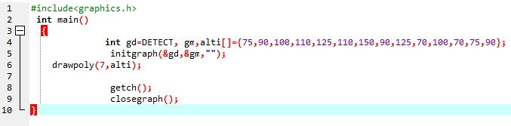
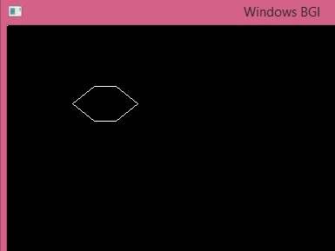

Slide 32
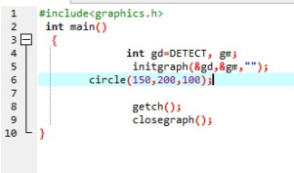
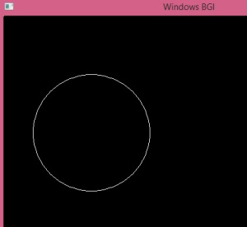
Circle Fonksiyonu
void circle(int x, int y, int r);
X ve Y noktalarını merkez kabul eden, r yarı çaplı bir çember çizmemizi sağlar.

Slide 33
Arc Fonksiyonu
void arc(int merkezyatay, int merkezdikey,int başlangıçaçısı, int bitişaçısı, int çap);
merkezyatay parametresi yayın merkezinin yatay bileşeninin(koordinat düzleminde x olarak ifade edilir.)açılan pencerenin sol üst köşesindeki beyaz nokta ile gösterilen referans noktasına olan uzaklığını tutar.
İnt başlangıç açısı merkez noktasının yatay ekseninden saat yönünün tersi yönde pozitif olarak artan yayın başlangıç noktasının açısını verir. int bitişaçısı bitiş noktasının yatay eksene olan açısal uzaklığını verir.

Slide 34
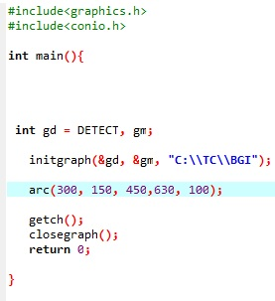
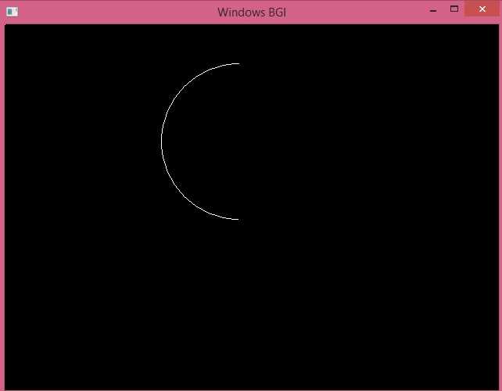

Slide 35
Ellipse Fonksiyonu
void ellipse(int x, int y, int stangle, int endangle, int xradius, int yradius);
Bu fonksiyon merkezi (x,y )noktasında olan yatay eksene göreve saat yönünün tersi yönde artarak stangle derece kadar uzakta başlayan ve endangle derece kadar uzakta biten bir eliptik şekil çizmeye yarar.
xradius yatayda merkezden göre alınan yarıçapı,yradius ise dikeye göre merkezden alınan yarıçapı verir.Bu fonksiyon girilen stangle ve endangle değerlerine göre tam bir elips çizebileceği gibi eliptik bir yay da çizebilir.

Slide 36
Olmazsa Olmazlar: Doldurma Komutları

Slide 37
Setfillstyle Fonksiyonu
setfillstyle(int pattern,int color) şeklinde gösterilen fonksiyon kendisinden sonra gelen taralı alanları sınırlarını boyamadan desen(pattern) ve renk kodlarına göre boyar.boyama rengi başkabir setfillstyle komutuyla değişebilir.

Slide 38
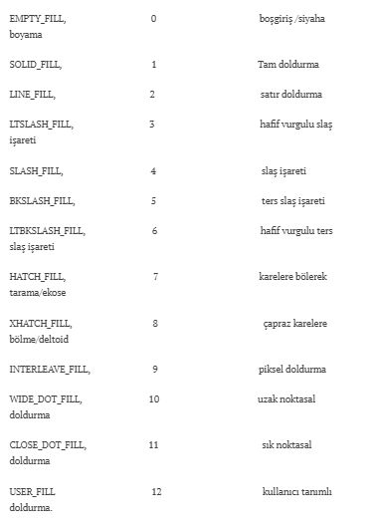
Setfillstyle için desen parametreleri

Slide 39
fillpoly() fonksiyonu
Bu fonksiyonun gösterimi
void fillpoly( int num, int *polypoints );
şeklindedir ve çalışması tamamen drawpoly fonksiyonu ile aynıdır. ilave olarak şeklin içini boyanabilecek şekilde tarar.

Slide 40
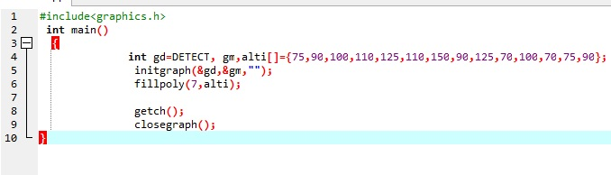
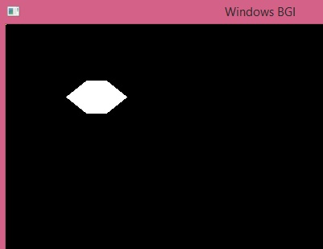

Slide 41
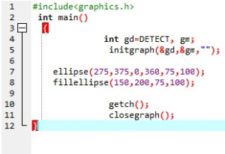
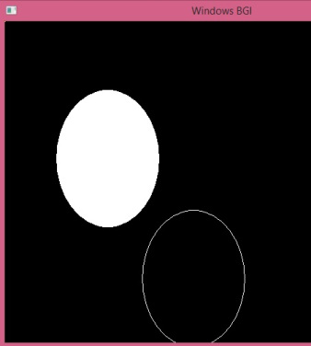
fillellipse fonksiyonu
void fillellipse(int x, int y, int xradius, int yradius); şeklindedir. Bu fonksiyon merkezi noktasında olan ve xradius ve yradius uzunluklarında iki yarıçapa sahip içi renkle doldurulabilir şekilde taranmış tam bir elips çizer

Slide 42
pieslice fonksiyonu
pieslice fonksiyonu
Bu fonksiyonun genel gösterimi şöyledir; void pieslice(int x, int y, int stangle, int endangle, int radius). Bu fonksiyon radius yarı çaplı merkezi (x,y) noktasında olan ve başlangıç noktasının stangle kadar ,bitiş noktasının endangle merkezden geçen yatay eksenden uzakta olduğu taralı bir kesit oluşturur.

Slide 43
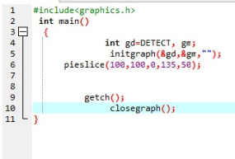
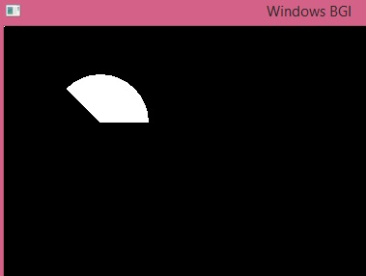

Slide 44
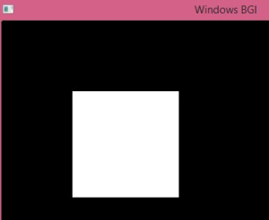
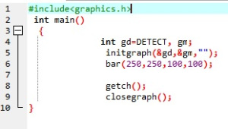
bar fonksiyonu
Rectangle fonksiyonu ile kullanımı tamamen aynıdır. Tek fark olarak oluşturulan alanın içi taranır.
void bar(int left, int top, int right, int bottom);

Slide 45
Önemli Not:

Slide 46
Tek Dahili 3D Fonksiyonu İnceleyelim

Slide 47
bar3d() fonksiyonu
Bu fonksiyon 3 boyutlu dikdörtgen şekiller çizmemizi sağlar. Genel ifadesi şöyledir;
bar3d(int left, int top, int right, int bottom, int depth, int topflag);
Bu fonksiyonda ilk 4 parametrenin işlevi bar fonksiyonuyla aynıdır. Fonksiyona 3 boyut özelliği kazandıran depth(derinlik parametresi) cismin yan üst ve alt kenar uzunluklarının kendilerine ait başlangıç noktalarana göre dikey uzaklıklarını verir. topflag parametresi sıfır olursa cismin üstten görünümü olmaz, bu parametre 1 ve üstü değerler aldığında cismin üst görünümü elde edilir.

Slide 48
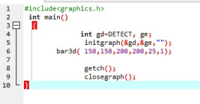
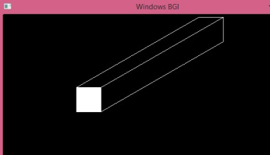

Slide 49
Pekiştirme Örnekleri

Slide 50
Türk Bayrağı Çizelim

Slide 51
Araba Çizelim

Slide 52
Sorular ?

